Slide 1
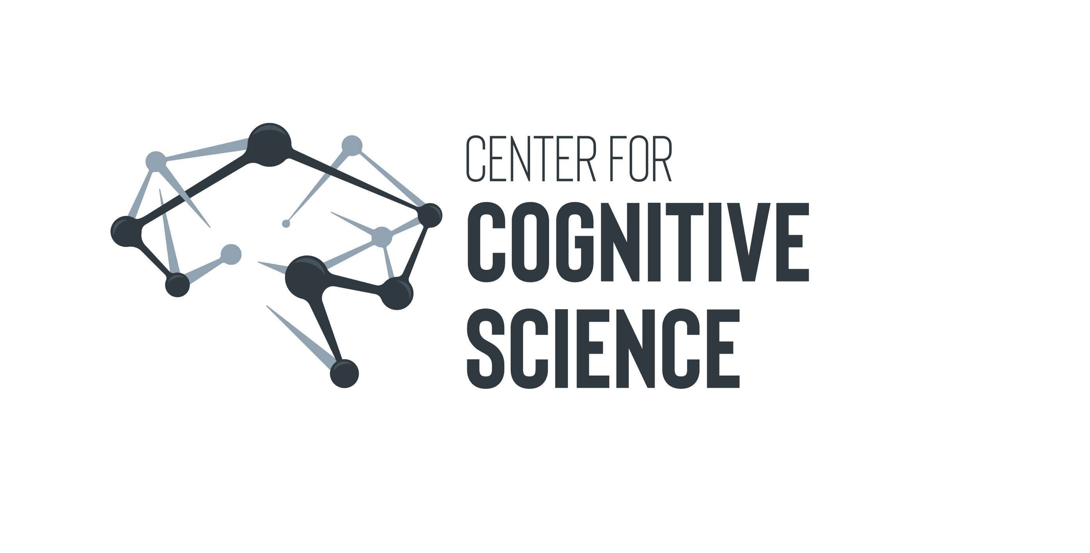
hhhh
r
Re
i
R
jjjerrr
Re
R

Slide 2
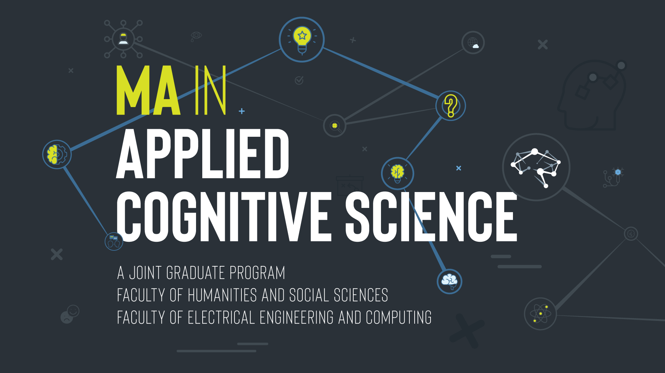

Slide 3
Naši se studenti školuju postati stručnjacima za razvoj i suživot čovjeka i stroja.

Slide 4
(Visoko) obrazovanje i umjetna inteligencija
Ovisno o vrsti i razini studija (ili škole), uhvatiti korak s (r)evolucijom umjetne inteligencije znači:
Koristiti tehnologiju koju pokreće AI = AI kao alat
Aktivno pratiti i razvijati AI = AI kao predmet istraživanja/obrazovanja
Aktivno raditi na razumijevanju odnosa čovjeka i stroja u svim aspektima društva = AI i čovjek

Slide 5
Na studiju PrimKogZna…
na studiju Primijenjene kognitivne znanosti (UNIZG) studenti se zbog prirode studija bave svime navedenim
na kolegiju Podrijetlo kreativnosti i kreativni ekosustavi u interdisciplinarnim timovima predviđaju izazove s kojima će se čovjek nositi u suživotu s tehnologijom koju pokreće umjetna inteligencija
predviđaju probleme koje će čovjek rješavati
predlažu kako navedene probleme spriječiti

Slide 6
Kako izgleda nastava?
studenti samostalno i/ili vođeno čitaju (poglavlja, znanstvene članke, popularnu znanost, vijesti iz znanosti, vijesti iz tehnologije, itd.) o tehnologiji, ljudskom umu i prirodi kreativnosti
svatko nakon čitanja u zajednički dokument upisuje pitanje/problem koje mu se ”otvorilo” nakon čitanja
”moderator(i)” grupiraju pitanja u tematske grupe
timovi raspravljaju u tematskim grupama
svi raspravljamo na razini cijele grupe u kolegiju

Slide 7
Primjer pitanja/problema
If an AI system develops the capability of conceptual blending that is somehow different from ours, is it possible that two AI-driven systems/machines will understand each other, but we will not uderstand them because we do not posses the same ”system” of giving meaning to form? (2024, by K.I.)
How do we (re)consider the value of art when it is produces by AI, devoid of human intention and emotion? Can we still “connect” with AI-generated art by imaginately constructing meaning in the same way as we do with human-created art? (2024, by D.M.)

Slide 8
Primjer pitanja/problema
Should AI research prioritize replicating human cognition or focus on achieveing different kind of intelligence(s) altogether?
Attention span is only getting shorter due to the time spent with various technology. In human relationships, the effects of a short attention span will be most noticeable in day-to-day communication, reflecting on the depth of relationships and the ability to connect.
Artificial autonomous physical systems could potentially (accidently) cause harm when interacting with society. Our current concept of responsibility will become outdate in that setting.

Slide 9
Za kraj…
Jedna od studentica je nakon “brainstorming” sesije sa samom sobom (citat ☺) koristeći ChatGPT,od ChatGPT-a dobila pjesmicu koja sažima temu njihova razgovora (tema je bila FOMO).
In the digital age, where every moment seems curated and shared,
We're often left wondering, should we post or just be spared?
The pressure mounts, the expectations rise,
To capture and share, to be seen through others' eyes.
…..
So post if you must, but don't forget,
To live in the moment, without regret.
For in the end, it's not the likes we'll boast,
But the memories cherished, the ones we hold close.

